Slide 1
Классная работа
26.10
Угол
между прямыми

Slide 2
Устная работа
Как могут быть расположены прямые в пространстве?
Прямые в пространстве могут быть пересекающимися, параллельными, скрещивающимися.
Какие прямые в пространстве называются параллельными?
Две прямые в пространстве называются параллельными, если они лежат в одной плоскости и не пересекаются.

Slide 3
Устная работа
Какие прямые в пространстве называются скрещивающимися?
Две прямые называются скрещивающимися, если они не лежат в одной плоскости
Сформулируйте признак скрещивающихся прямых
Если одна из двух прямых лежит в некоторой плоскости, а другая прямая пересекает эту плоскость в точке, не лежащей на первой прямой, то эти прямые скрещивающиеся

Slide 4
Устная работа
Верно ли утверждение: если две прямые не имеют общих точек, то они не пересекаются
Да, они параллельны или скрещиваются
Точка М не лежит на прямой а. Сколько прямых, не пересекающих прямую а, проходит через точку М? Сколько из них параллельны прямой а?
Бесконечно много. Одна
Каким может быть взаимное расположение двух прямых, одна из которых лежит в плоскости, а другая параллельна этой плоскости?
Параллельны или скрещиваются

Slide 5
Устная работа
Верно ли утверждение: если одна из двух параллельных прямых параллельна плоскости, то вторая прямая не пересекает эту плоскость
Нет, она может лежать в плоскости
Каким может быть взаимное расположение двух прямых, из которых одна параллельна некоторой плоскости, а другая пересекает эту плоскость?
Пересекаются или скрещиваются

Slide 6
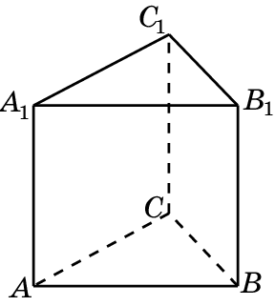
Укажите ребра, скрещивающихся с ребром:
а) ВС; б) АА₁
Ответ: а) А₁В₁, A₁С₁, АА₁;
б) В₁С₁, ВС.

Slide 7
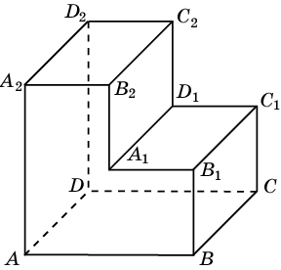
Назовите прямые, содержащие ребра, скрещивающиеся с прямой AA₂.
Ответ: BC, CD, B₁C₁, A₁D₁, B₂C₂, C₁D₁, C₂D₂.
Notes:
В режиме слайдов ответ появляется после кликанья мышкой

Slide 8
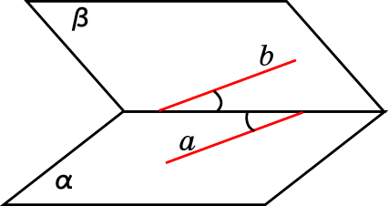
Как расположены в пространстве прямые a и b, проведенные в плоскостях α и β?
Ответ: Скрещиваются.

Slide 9

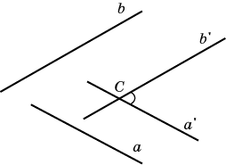
Угол между прямыми в пространстве
Углом между двумя пересекающимися прямыми в пространстве называется наименьший из углов, образованных лучами этих прямых с вершиной в точке их пересечения.
Углом между скрещивающимися прямыми называется угол между пересекающимися прямыми, соответственно параллельными данным.
Если прямые параллельны, то угол между ними считается равным 0⁰
Notes:
В режиме слайдов ответ появляется после кликанья мышкой.

Slide 10
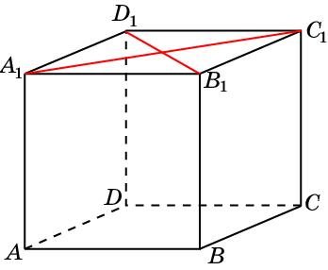
В кубе AВСDA₁B₁C₁D₁ найдите угол между прямыми A₁C₁ и B₁D₁.
Ответ: 90º
Notes:
В режиме слайдов ответ появляется после кликанья мышкой.

Slide 11
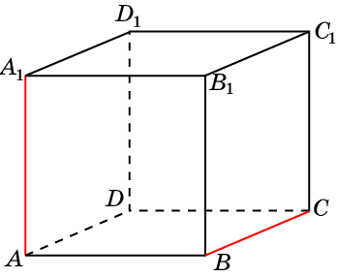
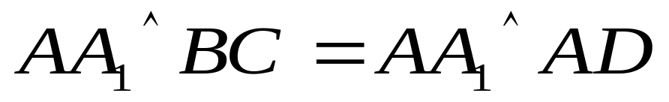
В кубе AВСDA₁B₁C₁D₁ найдите угол между прямыми AA₁ и BC.
Ответ: 90º
Notes:
В режиме слайдов ответ появляется после кликанья мышкой.

Slide 12
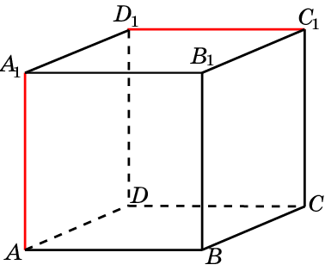
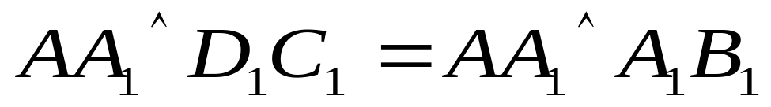
В кубе AВСDA₁B₁C₁D₁ найдите угол между прямыми AA₁ и C₁D₁.
Ответ: 90º
Notes:
В режиме слайдов ответ появляется после кликанья мышкой.

Slide 13
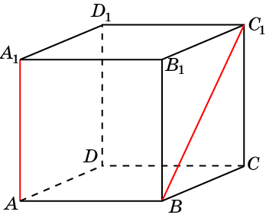
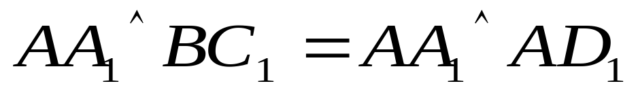
В кубе AВСDA₁B₁C₁D₁ найдите угол между прямыми AA₁ и BC₁.
Ответ: 45º
Notes:
В режиме слайдов ответ появляется после кликанья мышкой.

Slide 14
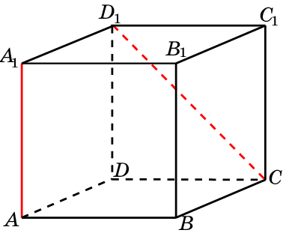
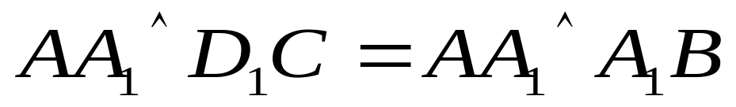
В кубе AВСDA₁B₁C₁D₁ найдите угол между прямыми AA₁ и CD₁.
Ответ: 45º
Notes:
В режиме слайдов ответ появляется после кликанья мышкой.

Slide 15
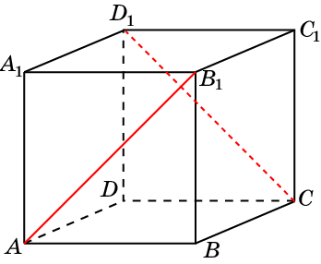
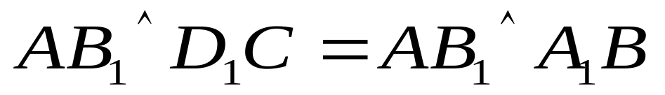
В кубе AВСDA₁B₁C₁D₁ найдите угол между прямыми AB₁ и CD₁.
Ответ: 90º
Notes:
В режиме слайдов ответ появляется после кликанья мышкой.

Slide 16
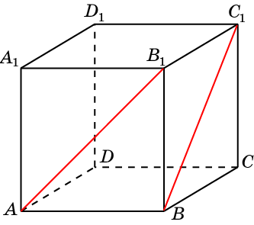
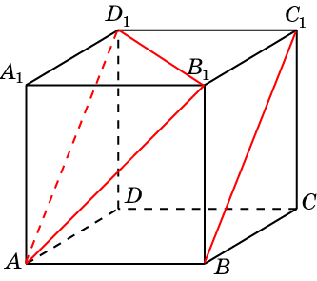
В кубе AВСDA₁B₁C₁D₁ найдите угол между прямыми AB₁ и BC₁.
Через точку A проведем прямую AD₁, параллельную BC₁. Искомый угол равен углу B₁AD₁. Треугольник B₁AD₁ – равносторонний. Следовательно, искомый угол равен 60^{о}.
Ответ: 60^{о}
Notes:
В режиме слайдов ответ появляется после кликанья мышкой.

Slide 17
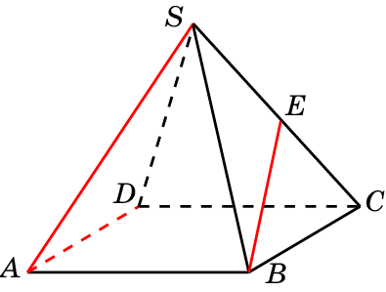
В правильной пирамиде SABCD, все ребра которой равны 1, точка E – середина ребра SC. Найдите угол между прямыми AD и BE.
Задачи

Slide 18
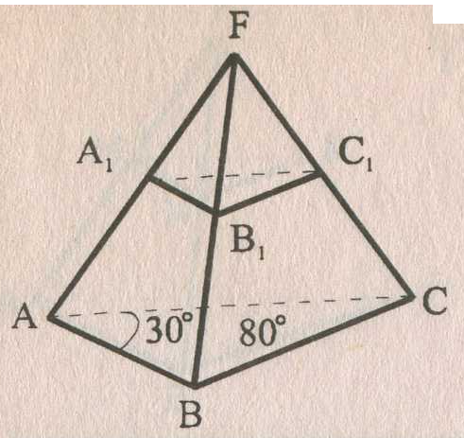
Задачи
Дан ΔАВС.
АА₁∩ВВ₁∩СС₁ = F, A₁B₁║AB, A₁C₁║AC, B₁C₁║BC, ∠BAC = 30⁰, ∠ABC = 80⁰.
Найдите угол между прямыми:
а) АВ и В₁С₁;
б) А₁С₁ и ВС.

Slide 19
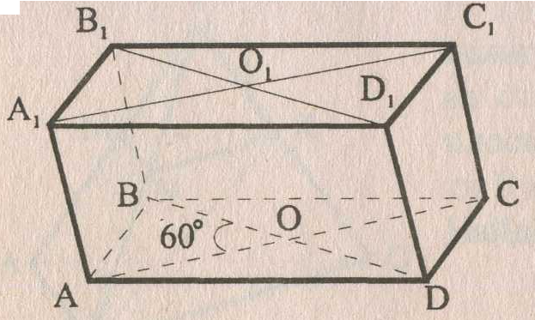
Задачи
ABCD – прямоугольник. ∠AOB = 60⁰, AA₁║BB₁║CC₁║DD₁. Найдите угол между прямыми: а) А₁В₁ и АС; б) АВ и А₁D₁.

Slide 20
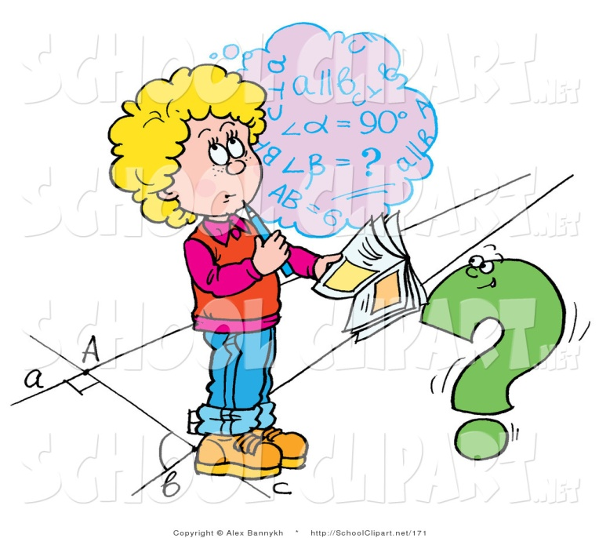
Домашнее задание
п. 7 – 9
№ 44
№ 45

